Slide 1
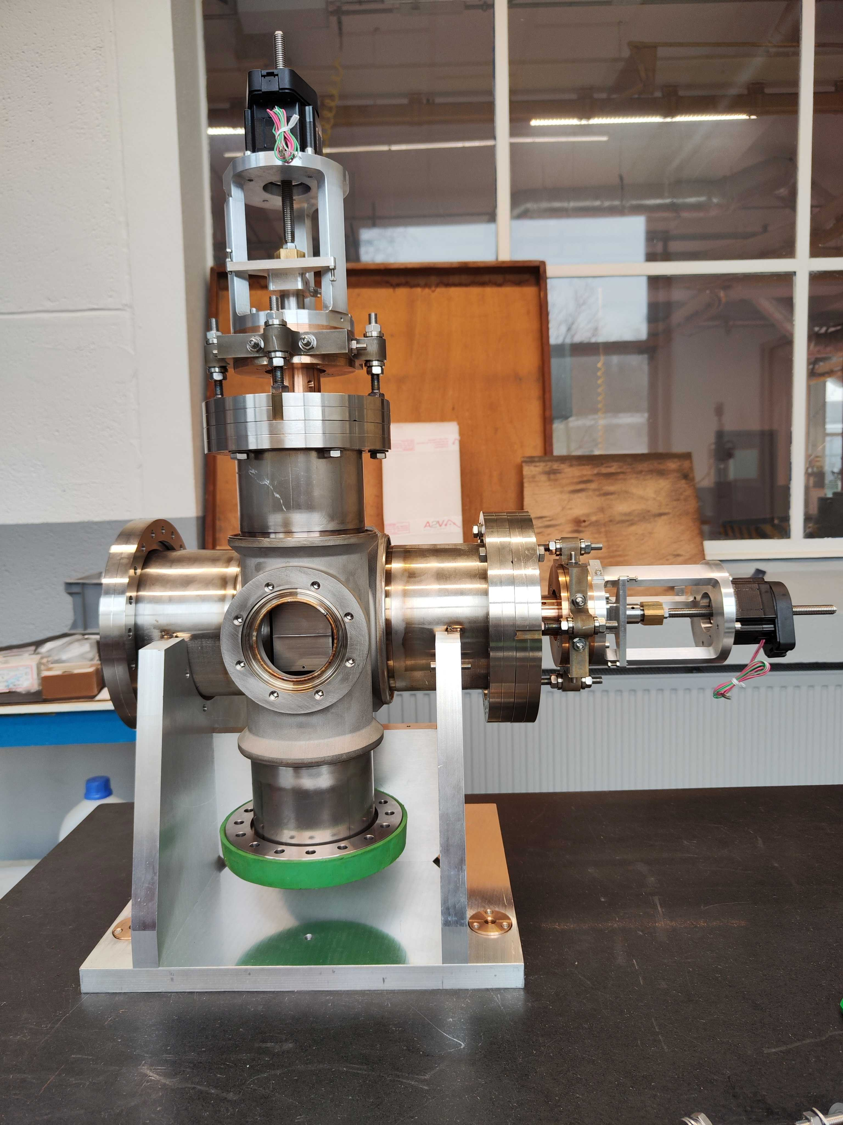
Réalisation mécanique du collimateur PALLAS
Objectif Réaliser un ensemble mécanique permettant le positionnement très précis de fentes au sein d’une enceinte à vide, afin d’assurer la collimation d’un faisceau d’électrons.
Composition L’ensemble est composé d’une centaine de pièces usinées dans l’atelier du BT200.
Planification La réalisation a mobilisé l’ensemble des agents de l’atelier durant le deuxième semestre 2025.
Moyens techniques mis en œuvre
Usinage par fraisage et tournage sur machines à commande numérique
Découpe à fil par électroérosion
Contrôle métrologique sur MMT (machine à mesurer tridimensionnelle)
Soudage TIG (Tungsten Inert Gas)
Principales difficultés
Respect des tolérances dimensionnelles strictes pour les ajustements
Gestion de la diversité des matériaux utilisés
Anticipation et maîtrise des déformations, notamment celles induites par les opérations de soudage

Slide 2
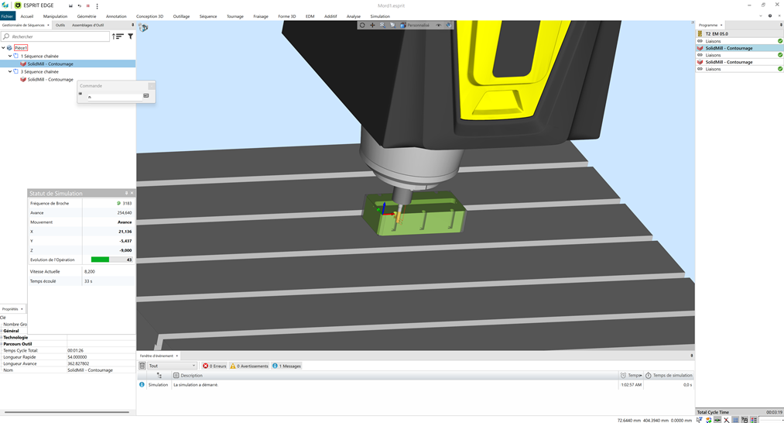
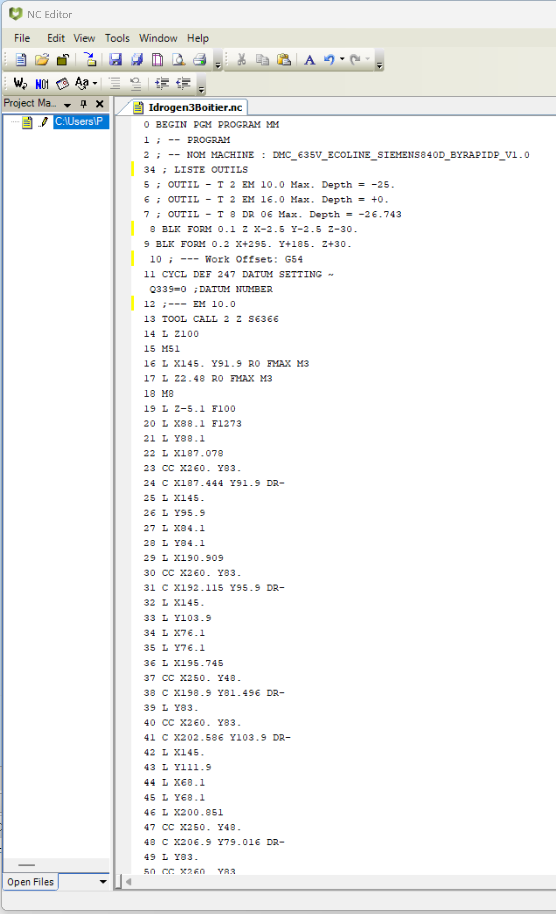
Les différentes étapes de réalisation
Programmation des commandes numériques et élaboration des gammes de fabrication.
Usinage des pièces sur machines-outils (fraisage, tournage, électroérosion).
Contrôle dimensionnel et géométrique des pièces usinées (utilisation de la machine à mesurer tridimensionnelle MMT)
Réglages et positionnement sur machine des éléments de l’enceinte à vide avant soudure.
Soudage TIG de l’enceinte et des soufflets.
Montage de l’ensemble et tests de fonctionnement.

Slide 3
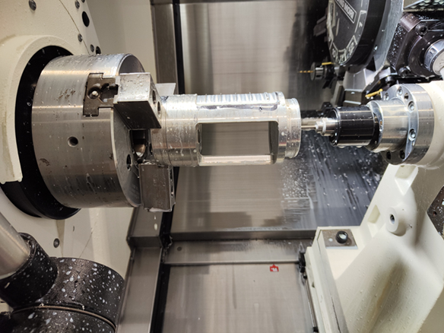
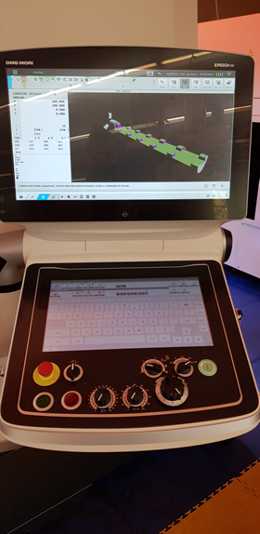
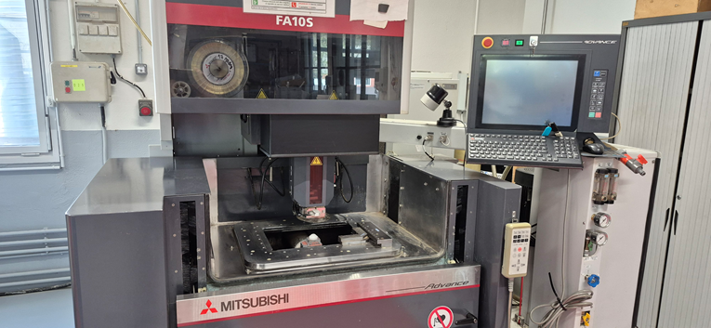
Les différentes étapes de réalisation
Programmation des commandes numériques et élaboration des gammes de fabrication.
Usinage des pièces sur machines-outils (fraisage, tournage, électroérosion).
Contrôle dimensionnel et géométrique des pièces usinées (utilisation de la machine à mesurer tridimensionnelle MMT)
Réglages et positionnement sur machine des éléments de l’enceinte à vide avant soudure.
Soudage TIG de l’enceinte et des soufflets.
Montage de l’ensemble et tests de fonctionnement.

Slide 4
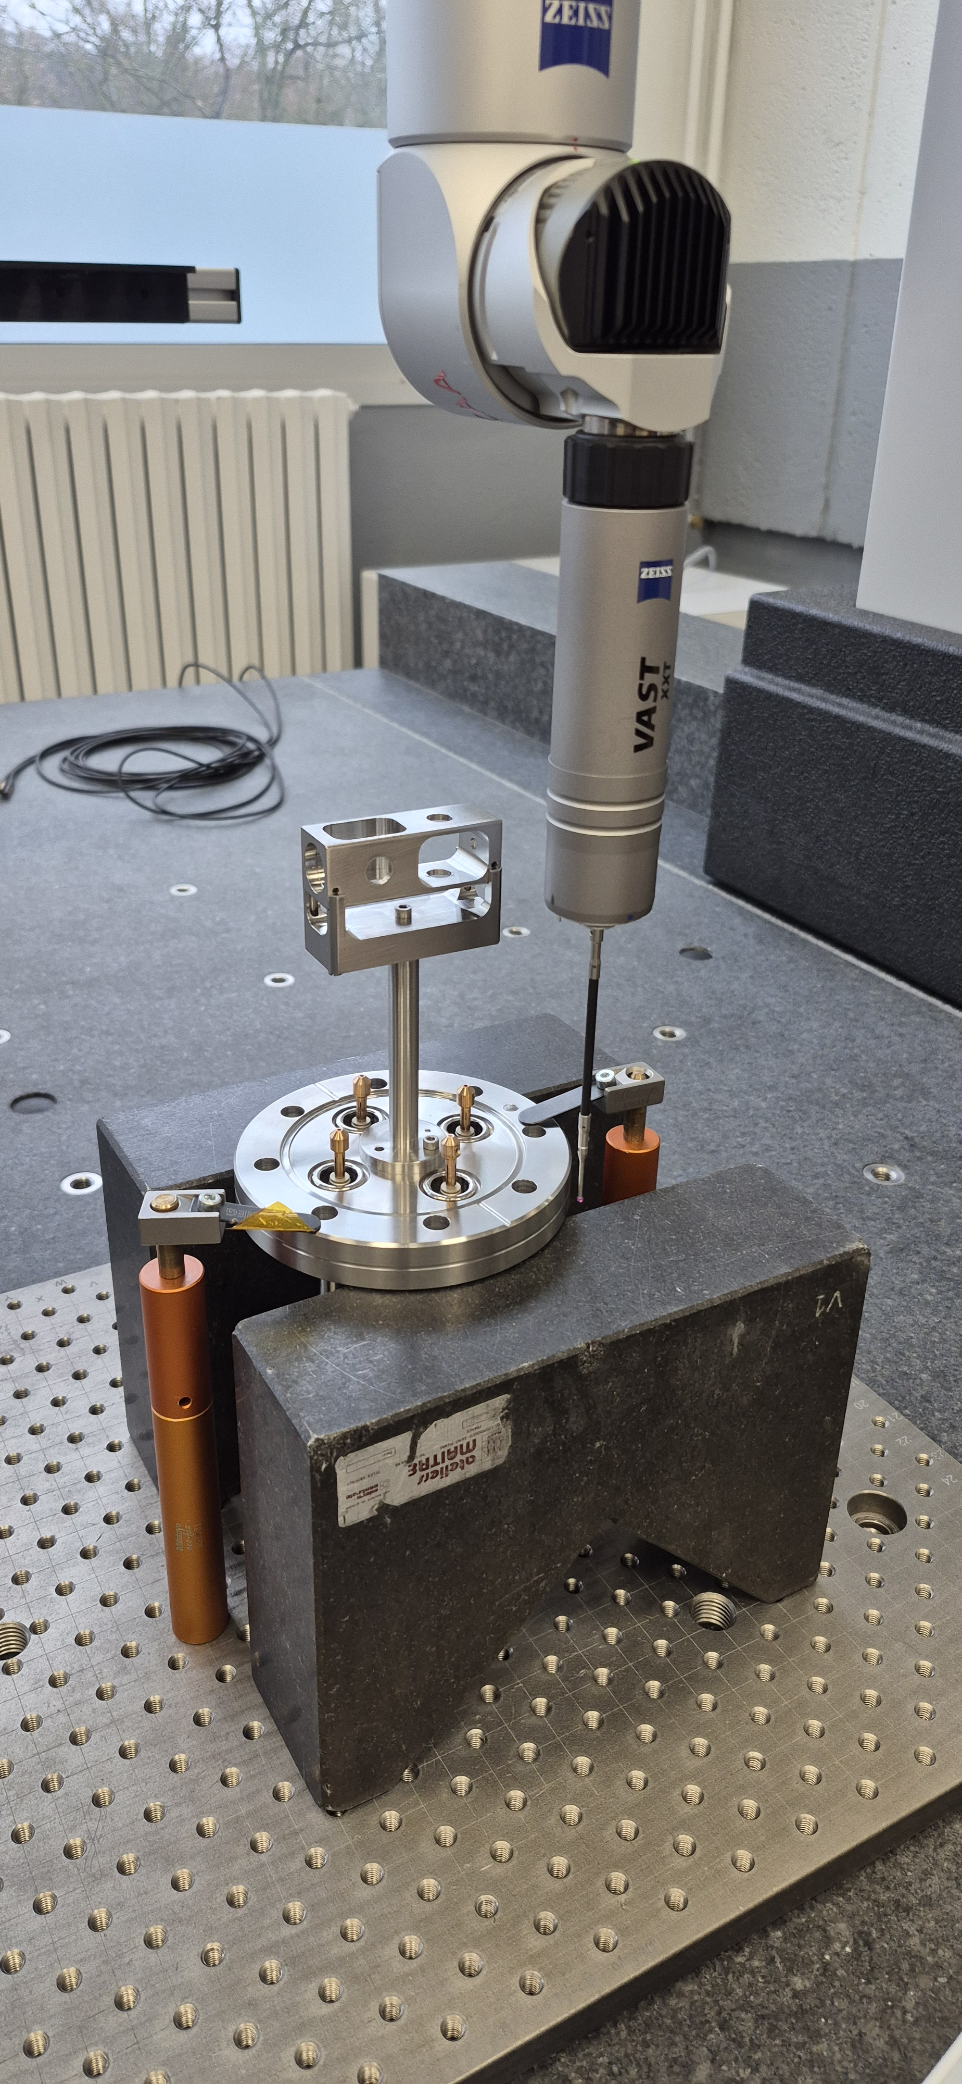
Les différentes étapes de réalisation
Programmation des commandes numériques et élaboration des gammes de fabrication.
Usinage des pièces sur machines-outils (fraisage, tournage, électroérosion).
Contrôle dimensionnel et géométrique des pièces usinées (utilisation de la machine à mesurer tridimensionnelle MMT)
Réglages et positionnement sur machine des éléments de l’enceinte à vide avant soudure.
Soudage TIG de l’enceinte et des soufflets.
Montage de l’ensemble et tests de fonctionnement.

Slide 5
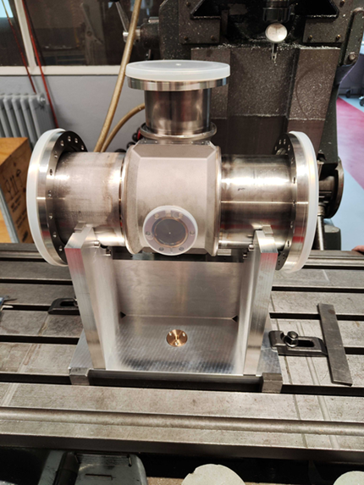
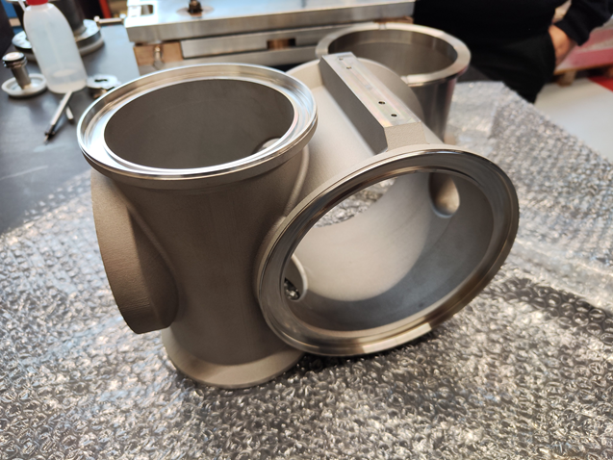
Les différentes étapes de réalisation
Programmation des commandes numériques et élaboration des gammes de fabrication.
Usinage des pièces sur machines-outils (fraisage, tournage, électroérosion).
Contrôle dimensionnel et géométrique des pièces usinées (utilisation de la machine à mesurer tridimensionnelle MMT)
Réglages et positionnement sur machine des éléments de l’enceinte à vide avant soudure.
Soudage TIG de l’enceinte et des soufflets.
Montage de l’ensemble et tests de fonctionnement.

Slide 6
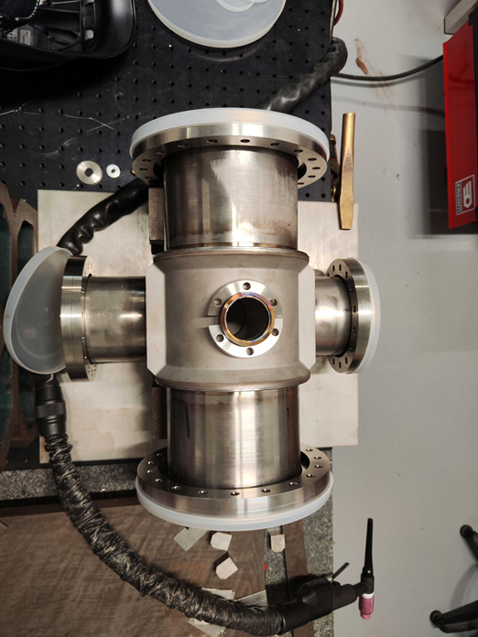
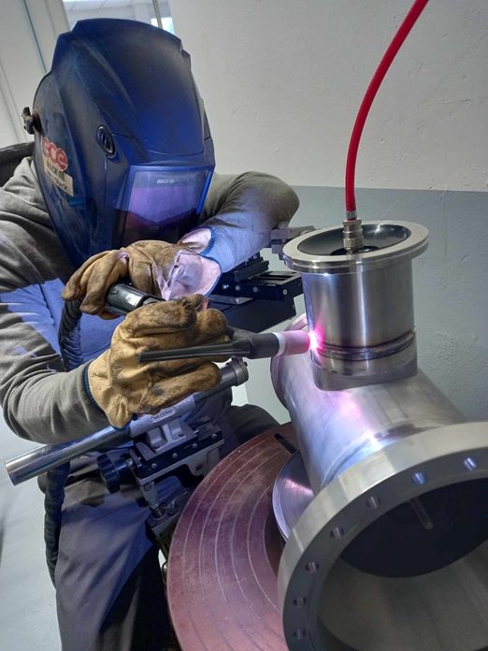
Les différentes étapes de réalisation
Programmation des commandes numériques et élaboration des gammes de fabrication.
Usinage des pièces sur machines-outils (fraisage, tournage, électroérosion).
Contrôle dimensionnel et géométrique des pièces usinées (utilisation de la machine à mesurer tridimensionnelle MMT)
Réglages et positionnement sur machine des éléments de l’enceinte à vide avant soudure.
Soudage TIG de l’enceinte et des soufflets.
Montage de l’ensemble et tests de fonctionnement.

Slide 7
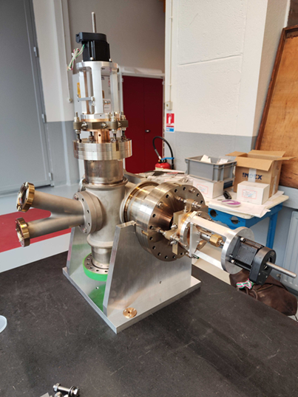
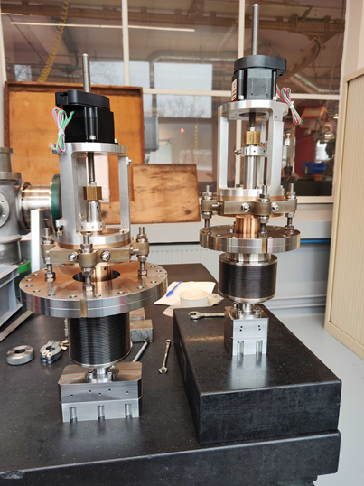
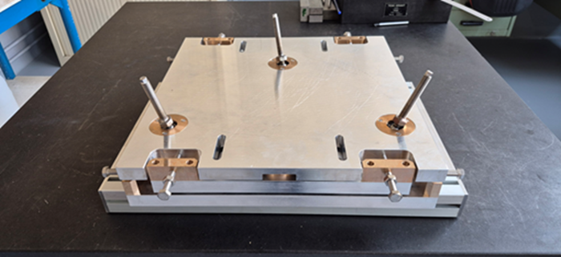
Les différentes étapes de réalisation
Programmation des commandes numériques et élaboration des gammes de fabrication.
Usinage des pièces sur machines-outils (fraisage, tournage, électroérosion).
Contrôle dimensionnel et géométrique des pièces usinées (utilisation de la machine à mesurer tridimensionnelle MMT)
Réglages et positionnement sur machine des éléments de l’enceinte à vide avant soudure.
Soudage TIG de l’enceinte et des soufflets.
Montage de l’ensemble et tests de fonctionnement.

Slide 8
Conclusion
Ce projet a permis de valoriser les compétences variées de l’atelier et de renforcer la collaboration entre le BE et les équipes techniques.
Merci de votre attention
Agents impliqués dans la réalisation du collimateur (Baltazar Michel; Dorkel Rémy; Gauthier Frédéric; Guérard Eric; Gonnin Alexandre; Herry Emmanuel; Mercadier Gabriel; Payet Nathan; Vitez Olivier)

